Slide 1
كلية المستقبل الجامعة
قسم التربية البدنية وعلوم الرياضة
العاب القوى
تكنيك ركض المسافات القصيرة
د. حارث عبد الالة الشكري

Slide 2
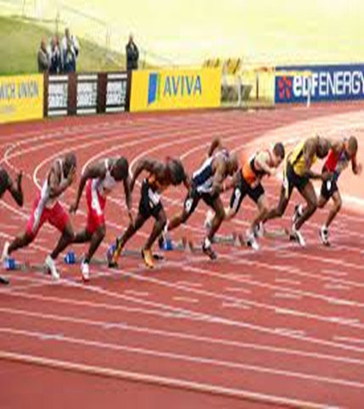
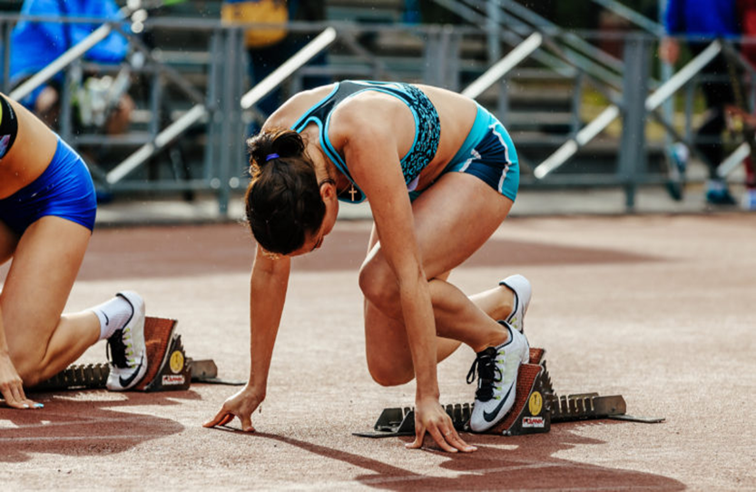
المسافات القصيرة
هي عبارة عن سلسلة من الخطوات الدورية المتلاحقة، حيث يُلامس العدّاء الأرض خلال الركض برجل واحدة وبصورة متبادلة في كل خطوة وعلى مشط القدم.
وتمتاز مسابقات المسافات القصيرة بقطع العدّاء لها بأقصى سرعة مُمكنة. ومن المُمكن أن يقطع العدّاء مسافة 100 متر مثلاً بتنفّس من (2 ـ 3) مرّات، أمّا بقيَّة المسافات 200 متر و 400 متر، فمن الضروري أن يتنفّس اللاعب كلّما دعت الضرورة خلال فترة الركض.

Slide 3
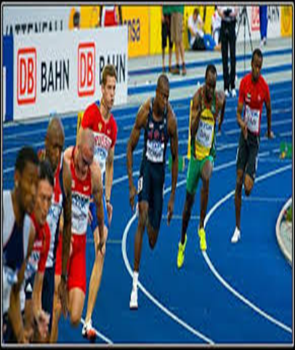
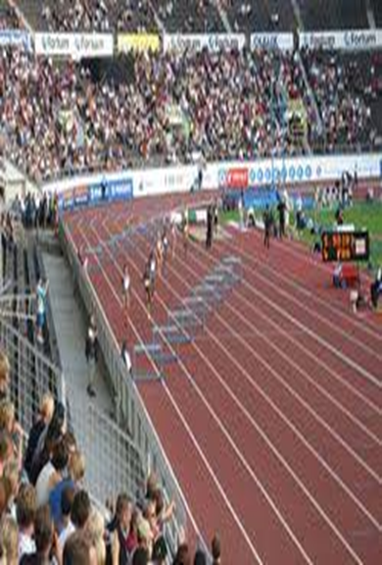
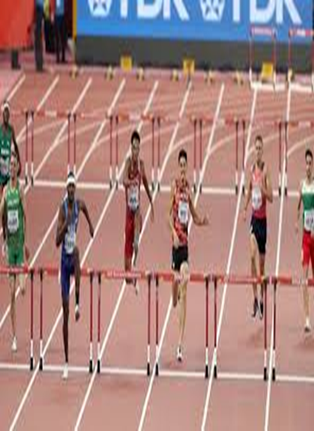
تشتمل المسافات القصيرة على الفعاليات التالية:
100 متر، 200 متر، 400 متر، 4×100 تتابع، 4×400 تتابع، 100 متر حواجز للنساء، 110 متر حواجز للرجال، 400 متر حواجز رجالاً ونساء.

Slide 4
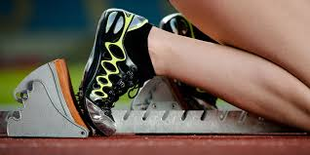
يتضمن تكنيك البدء المنخفض (المسافات القصيرة) ثلاث مراحل رئيسية هي:
اولاً: خذ مكانك.
ثانياً: الاستعداد.
ثالثاً: الانطلاق (حركة البدء).
اولاً : خذ مكانك:
يعتبر هذا الوضع الأساسي الذي يضمن للاعب الانتقال المناسب الدفع، ولذا يتطلب من اللاعب مقدرة عالية من التركيز والعزل. ويتحدد وضع الجسم في هذا الجزء وفق ترتيب مكعبات البدء والذي يؤثر في قوة الدفع مع ضرورة تحقيق الاسترخاء المناسب بقدر الإمكان.

Slide 5
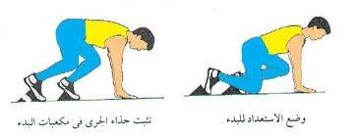
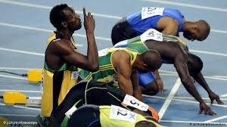
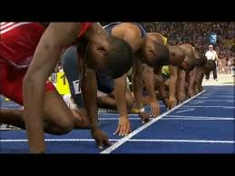
ويمكن ان يشمل وضع خذ مكانك ثلاث أنواع هي البدء قصير التوزيع متوسط التوزيع وطويل التوزيع ويتحدد طول كل نوع من هذه الأنواع تبعاً لبعد كل من المكعبين الأمامي والخلفي عن خط البداية ، حيث يختار اللاعب الوضع الذي يتلاءم مع طول الجسم وتحقيق أكبر كمية دفع تناسبه ، وبصفة عامة فإن البدء متوسط التوزيع ، هو الأكثر استخداماً ما بين اللاعبين حيث يمكن من خلاله الانتقال الى وضع الاستعداد المناسب.
وعندما يسمع المتسابق خذ مكانك يتخطى المكعبات للأمام ويرتكز باليدين على الأرض ثم يضع القدمين في المكعبات ، حيث يضع الرجل الأقوى في المكعب الأمامي والرجل الحرة في المكعب الخلفي ، على ان تظل مقدمة القدم على الأرض ،

Slide 6
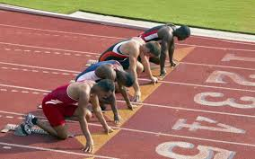
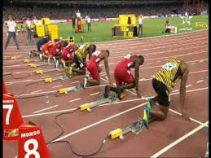
وتوضع ركبة الرجل الخلفية على الأرض ، وتشكل أصابع اليد وضع الكوبري (الجسر) مستندة على الإبهام من جهة وباقي الأصابع من الجهة الأخرى ، والمسافة بين اليدين هي نفس مسافة عرض الكتفين تقريباً. ويكون وزن الجسم موزعاً بالتساوي على جميع نقاط الارتكاز، وان يتحقق الاسترخاء المناسب في عضلات الجسم وبخاصة عضلات الذراعين والرقبة.

Slide 7
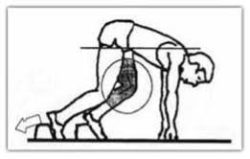
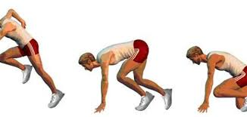
ثانياً : وضع الاستعداد:
ويهدف هذا الوضع الى إتاحة الفرصة لجسم اللاعب لاتخاذ انسب زوايا للرجلين وانسب وضع لمركز ثقل الجسم في اتجاه فرد الركبتين، وكذلك التنبيه الاولي لعضلات الرجلين مما يساعد في قوة الدفع، وبتوفير هذه الشروط يضمن اللاعب الاستفادة من الانطلاق القوي والسريع بمجرد سماع الطلقة ، وتكون الزاوية المناسبة لركبة الرجل الامامية90°، وبينما يكون 120° بالنسبة للرجل الخلفية تقريباً ، وهذه الزوايا هي المثلي لإنتاج أفضل قوة انطلاق.
وعند سماع النداء (استعد) يرفع اللاعب الحوض إلى مستوى أعلى من مستوى محور الكتفين مع الاحتفاظ بتوزيع وزن الجسم متساوياً بقدر الإمكان ، وتبعاً للمسافة بين المكعبين ينتقل مركز ثقل الجسم للأمام بحيث يتعدى الكتفين قليلاً نقطة ارتكاز اليدين ، حتى يصبح مسقط مركز الثقل أما المكعب الأمامي وتحافظ الذراعين على امتدادهما ، والنظر على خط البداية مع وضع الأس باسترخاء.

Slide 8
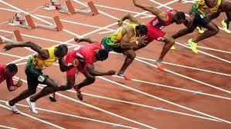
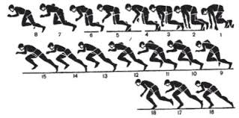
ثالثاً: الانطلاق:
في هذا الوضع يجب ان ينطلق اللاعب بأقصى قوة في اقل زمن اعتماداً على قوة امتداد الرجلين والجذع ويتطلب ذلك ما يلي:
1- أن يقصر زمن رد الفعل لبداية الحركة دون تأخير.*
2- أن تؤدى حركة المد بأقصى قوة في اقل زمن.
3- الاستفادة من مجموع قوة الدفع للرجلين الأمامية والخلفية معاً.
4- تحقيق الاتجاه المثالي للدفع وذلك بأن تكون مسار محصلة القوى لحظة الرفع أفضل ما يمكن.
ويمثل زمن رد الفعل في هذا الوضع أساس هاماً للانطلاق ، حيث ان زمن الرجع هو عبارة عن الفترة الزمنية منذ إعطاء إشارة البدء وحتى نهاية حركة الانطلاق الظاهر

Slide 9
ويمكن تقصير زمن رد الفعل عن طريق
1- زوايا مناسبة في الركبتين ، وكذلك التوزيع المتساوي لوزن الجسم لتوفير أفضل الشروط لامتداد الرجلين بسرعة.
2- الضغط بكعبي القدمين بقوة على الكعبين لمد عضلات السمانة بشكل أولي.
3- تعبئة اللاعب نفسياً للانطلاق (القدرة على تركيز الانتباه والعزل).
بالرجل الخلفية أولا وقبل الرجل الأمامية بزمن قصير ، وتكون قوة الدفع للرجل الخلفية اقل من قوة دفع الرجل الأمامية من حيث الزمن والمقدار ( قوة دفع الرجل الخلفية تعادل ثلث قوة دفع الرجل الأمامية).
وتترك الرجل الخلفية بعد دفعها للمكعب بقوة دون أن تصل إلى الامتداد بوضوح وذلك عند مرور ركبة الرجل الخلفية لركبتها ، ويستمر امتداد الرجل الأمامية بقوة وبسرعة حتى تصبح ممتدة بالكامل .

Slide 10
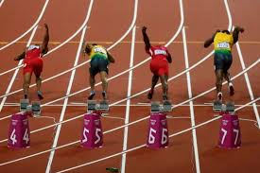
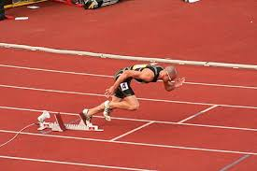
ولا يصل الجذع إلى الاستقامة أثناء الدفع إلا بالقدر البسيط، حيث يكون في الوضع الأفقي لحظة بدء الرجل الأمامية في العمل ، ويتم استقامة الجذع تدريجياً وبصورة تلقائية كنتيجة لتقدم الحوض للأمام ، وفي نهاية مد الرجل الأمامية تشكل خطاً مستقيماً مع الجذع تقريباً ، وتشير زاوية البدء مع المستوى الأفقي إلى مقدار القوة المؤثرة في الدفع ، كذلك يعتبر مؤشراً لمستوى أداء اللاعب للبدء ويجب أن يحافظ اللاعب على النظر لأسفل حتى لا يبذل جهداً في رفع الرأس، وبالنسبة للذراعين يتم مرجحتهما في نفس لحظة الدفع وذلك بالمقابل لحركة الرجلين، ويكون اتجاه المرجحة في خط مستقيم مع ثني الذراعين للأمام وللخلف أقصى ما يمكن وذلك قبل استكمال مد الرجل الأمامية وتكون مرجحة اليد الأمامية أمام الرأس تقريباً

Slide 11
وتساعد مرجحة الرجل الخلفية للأمام على مد الرجل الأمامية ، غير أنها تساعد بالدرجة الأولى في سرعة ملامسة الأرض في الخطوة الأولى ، لذلك يجب إلا تتأرجح الساق بعد دفع المكعب للخلف لأعلى من المستوى الأفقي مع عدم رفع القدم لأعلى من مستوى ركبة الرجل الأمامية.
ولكي يستطيع اللاعب اخذ الخطوة الأولى بسرعة ، يجب إلا يرفع ركبة الرجل الخلفية إلى مستوى أعلى من المستوى الذي تكون فيه زاوية الفخذ مع المستوى الأفقي قائماً تقريباً . ويتخذ شكل جسم اللاعب لحظة ترك الرجل الأمامية للمكعب المواصفات التالية
- تشكل الرجل الأمامية مع الجذع خطاً مستقيماً تقريباً .
- زاوية ميل المحور الطولي للجسم للأمام تتراوح ما بين 40-45°.
- الزاوية بين الفخذ المرفوع والرجل الممتدة 90° درجة أو تزيد قليلاً .
- ساق الرجل الحرة موازيا لرجل الارتقاء.
- الزاوية في مرفق الذراعين90° تقريباً.

Slide 12
وتعتمد فعالية الدفع بدرجة كبيرة على الامتداد السريع لعضلات الرجلين اعتماداً على قصر زمن الرجع ، وكذلك استمرارية تأثير هذه القوة لأطول فترة ممكنة.
مرحلة تزايد السرعة بعد الانطلاق من البدء:
في هذه المرحلة يجب الاستفادة الى اقصى حد من سرعة الانطلاق الناتجة عن قوة الدفع مع تزايدها باستمرار والمحافظة بقدر الامكان على زوايا البدء المناسبة بقدر الامكان وذلك قبل انتقال اللاعب التدريجي الى خطوات الجري العادية .
وتعتمد هذه المرحلة بدرجة كبيرة على الأداء وذلك من خلال العلاقة المناسبة بين طول الخطوات وعددها في الثانية الواحدة ، وتتلخص متطلبات أداء هذه المرحلة في النقاط الهامه التالية :
- المحافظة على الوضع المائل للجسم للأمام ( تقدم مركز ثقل الجسم) ، لفترة طويلة نسبياً وذلك للاحتفاظ بزوايا الدفع حادة لأطول مسافة ممكنة ويعتمد هذا بدرجة كبيرة على مستوى اللاعب وقوته.
- التغلب على القوى المعوقة بقدر الإمكان لحظة وضع القدم على الأرض والدفع بقوة وبسرعة.

Slide 13
- الاعتماد على تردد عال للخطوات ( زيادة عدد الخطوات في الثانية الواحدة ) بدلا من إطالة مرحلة الطيران وزيادة المرجحة.
- وتقتصر هذه الأسس على بداية المرحلة لمسافة الخطوتين الوليتين فقط. وقد تستمر هذه الأسس لدى اللاعبين الممتازين في الأداء في عدد خطوات لاحقة كذلك.
الهبوط والدفع:-
للوصول إلى تزايد السرعة المناسب في مرحلة ارتكاز الخطوات الأولى يجب أن تهبط القدم أمام مسقط مركز ثقل الجسم في اتجاه الجري أو في مسقط مركز الثقل نفسة كحد أقصى ، وبأداء الهبوط بهذا الشكل يمكن تجنب اثر القوى المعوقة والتي تتولد نتيجة الارتكاز الأمامي ويجب أن تهبط القدم بطريقة ايجابية وبزوايا مناسبة في مفصلي القدم والركبة حتى يتحقق الانقباض الاولي للعضلات مع قصر زمن مرحلة الامتصاص وسرعة الانتقال إلى مد الرجل بقوة وبسرعة.

Slide 14
استقامة الجذع:
يبدأ جسم اللاعب في الاستقامة تدريجياً خلال وضع القدم اقرب فأقرب من مركز ثقل الجسم وزيادة المفاصل وكذلك زاوية الدفع، على أن يصاحب استقامة الجسم صعود مستمر لمسار مركز ثقل الجسم بخاصة في الخطوات الأولى، وتتراوح عدد الخطوات التي يتم فيها استقامة الجذع من 8-12 خطوة.
طول الخطوات وعددها في الثانية الواحدة :
في بداية مرحلة تزايد السرعة يتم التركيز على زيادة عدد الخطوات في الثانية الواحدة ، حيث يعتمد مقدار تزايد السرعة على توالي دفع القوة في مرحلة البداية ، ومع تزايد سرعة الجري يزداد تبعاً لذلك طول الخطوات حتى يصل للطول المثالي للخطوة ، وتتناسب سرعة الجري تناسباً طردياً مع طول الخطوات.

Slide 15
النواحي الفنية
الأخطاء الشائعة وإصلاحها:
تجنب الأخطاء أهداف إلى الإصلاح
1- ضعف الدفع وعدم رفع ركبة الرجل الحرة
2- هبوط القدم بكاملها على الارض والنزول على الكعب.
3- المبالغة في ميل الجذع للخلف أو للأمام.
4- زيادة دوران الرأس والكتفين.
5- المبالغة في حركة مرجحة الذراعين وتقاطعهما امام الصدر .
6- عدم امتداد القدم الدافعة بالكامل.
7- الجري في خط متعرج وبحركة تموجيه.
8- المبالغة في رفع الرأس ورفع او خفض الظهر خلال الوضع ( استعد) وعدم اكتمال الدفع والسقوط المفاجئ للأمام

